Slide 1



IT Education
Academy
Лекция № 2
WWW.ITEA.UA

Slide 2

www.itea.ua
С# Base
Урок 2
Типы данных

Slide 3

www.itea.ua
План урока
Понятие переменной
Типы переменных
Создание и инициализация переменных.
Область видимости
Константы
Операции над базовыми типами

Slide 4
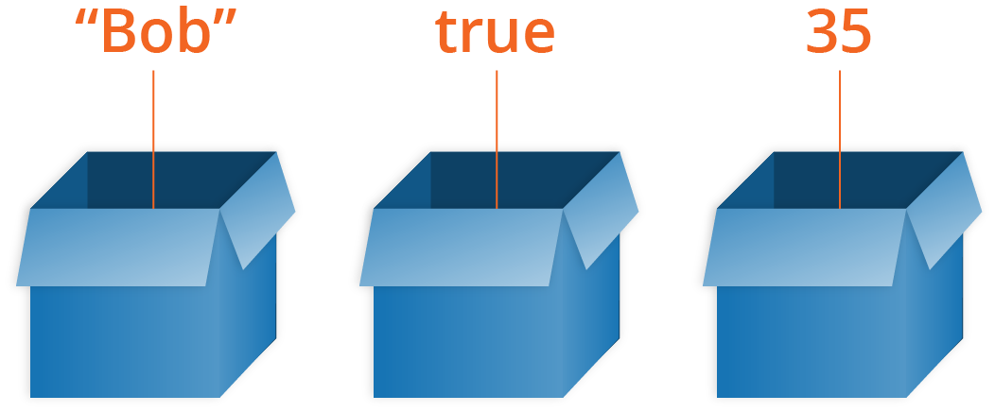
www.itea.ua
Понятие переменной
Переменная - место хранения необходимой информации.
Переменные — это контейнер для таких значений, как числа, используемые в сложении, или строка, которую мы могли бы использовать как часть предложения.
Одна из особенностей переменных — их значение может меняться.

Slide 5
www.itea.ua
Создание и инициализация переменных
Чтобы использовать переменную, сначала ее необходимо создать, или, если быть точнее, объявить, после чего переменной необходимо присвоить значение.
При создании переменной необходимо указать:
Тип переменной
Имя переменной
byte variable;
Синтаксис определения переменной :
тип имя_переменной;
Тип переменной
Имя переменной

Slide 6

www.itea.ua
Создание и инициализация переменных
Инициализация – это присвоение переменной начального значения при определении .
знак присвоения
byte variable = 10;
Тип переменной
Имя переменной
Значение переменной
С# является регистрозависимым языком
два определения переменных будут представлять две разные переменные:
byte variable;
byte Variable;

Slide 7
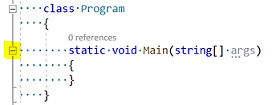
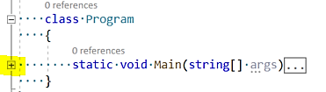
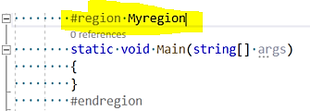

www.itea.ua
Сворачивания блоков кода
Одним из свойств средств Visual Studio - используемый по умолчанию редактор с возможностью сворачивания блоков кода.
Сворачивание позволяет сосредоточить внимание только на тех участках кода, которые представляют интерес, и скрывать те из них, которые в текущий момент не важны:
Если способ разбиения кода на блоки не нравится, можно указать собственные сворачиваемые блоки с помощью директив препроцессора (#region и #endregion).

Slide 8
www.itea.ua
Типы переменных
object – базовый тип
string
var
dynamic
простые
нечисловые
числовые
char
bool
целочисленные
десятичные
вещественные
decimal
double
float
8-bit
16-bit
32-bit
64-bit
sbyte
byte
short
ushort
int
uint
long
ulong

Slide 9
www.itea.ua
Константы
Константа – это область памяти, которая хранит в себе некоторое значение, которое нельзя изменить.
Константы предназначены для описания таких значений, которые не должны изменяться в программе. Для определения констант используется ключевое слово const:
Константы характеризуются следующими признаками:
Константа должна быть проинициализирована при определении
После определения значение константы не может быть изменено
тип константы
знак присвоения
const double pi = 3.141;
ключевое слово
имя константы
значение константы

Slide 10


www.itea.ua
Правила именования переменных
Автор: Cтив Макконнелл Название: Совершенный код

Slide 11
www.itea.ua
Правила именования переменных
В идентификаторах допустимо использовать символы алфавита и нижнего подчеркивания:
myVariable, my_Variable, _MyVariable
Использование цифр недопустимо только на первой позиции:
myVariable1, my1Variable, 1MyVariable
Нельзя использовать в качестве идентификаторов зарезервированные ключевые слова:
decimal, false, extern, intMyVar
Использование символа @ допустимо только на первой позиции:
@myVariable, my@Variable

Slide 12
www.itea.ua
Соглашения по именованию
Стиль | Описание | Пример
Pascal casing | каждое слово в идентификаторе начинается с большой буквы | MyMethod, Remove
Camel casing | идентификатор состоит из букв написанных в верхнем регистре | myCount, totalDiscount
Uppercase | идентификатор состоит из букв написанных в верхнем регистре | IO, XML

Slide 13

www.itea.ua
Конкатенация строк
Конкатенация операция склеивания объектов линейной структуры, обычно строк
Конкатенация строк или объединение может производиться как с помощью операции +, так и с помощью метода Concat:
string s1 = "hello";
string s2 = "world";
string s3 = s1 + " " + s2;
string s4 = string.Concat(s3, "!!!");

Slide 14
www.itea.ua
Преобразование значения типа
Кастинг (casting) – это преобразование значения переменной одного типа в значение другого типа.
Явный кастинг (explicit) – его также называют небезопасным преобразованием – при использовании явного кастинга преобразования выполняются только в случае явного указания (в круглых, скобках) типа, в который необходимо преобразовать.
Неявный кастинг (implicit) – его также называют безопасным преобразованием – при использовании неявного кастинга преобразования выполняются автоматически без потери точности и урезания части исходного значения числа.

Slide 15

www.itea.ua
Тема

Slide 16


КОНТАКТНЫЕ ДАННЫЕ
ITEA
ЖК “Smart House”, ул. Машиностроительная, 41 (м.Берестейская)
ЖК «Корона» улица Срибнокильская,1 м. Позняки
+38 (044) 599-01-79
facebook.com/Itea
info@itea.ua
itea.ua

